Slide 1
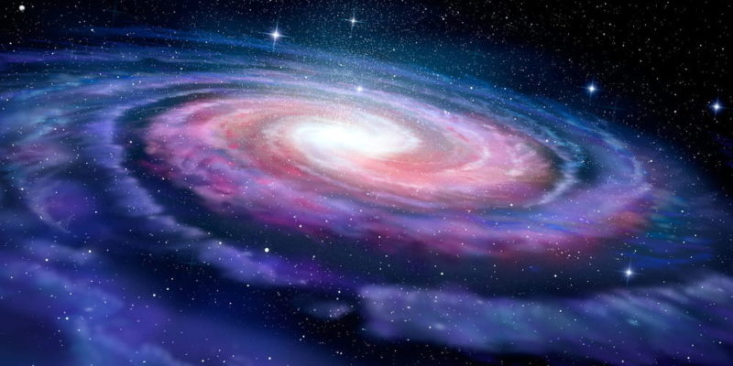
CARACTERISTICAS DEL UNIVERSO
CIENCIAS NATURALES

Slide 2
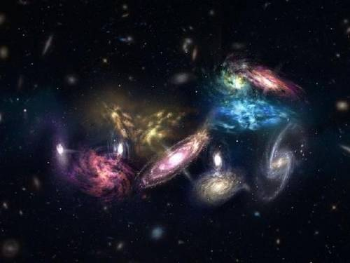
El universo es el conjunto de todo lo que existe, y no solo lo que está cerca de nosotros, tambien los que estáa a distancias inimaginables.
De acuerdo a los datos publicados por la Administración Nacional Aeronáutica y el Espacio (NASA) se piensa que el universo tiene aproximadamente 13 700 millones de años de antiguedad.

Slide 3
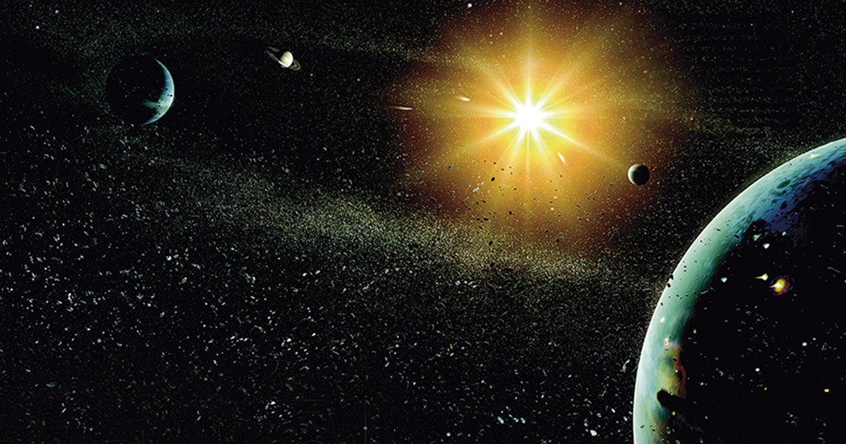
Entre sus diversos componentes se encuentra la materia visible, como las galaxias, las estrellas, los panetas, los cometas, los satélites, además de polvos, gases y materia no visible
Los componentes del universo tienen características que nos permiten diferenciarlos, vayamos a conocerlas.

Slide 4
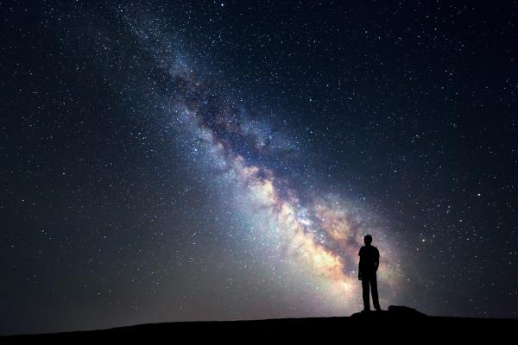
LAS ESTRELLAS
Son cuerpos celestes semejantes a una esfera, son de diferentes tamaños y emiten luz. El brillo que observamos de ellas depende, entre otros factores, de la distancia a la que se encuentran, de su tamaño y composición.
El sol es la estrella y el cuerpo de mayor tamano del sistema solar.

Slide 5
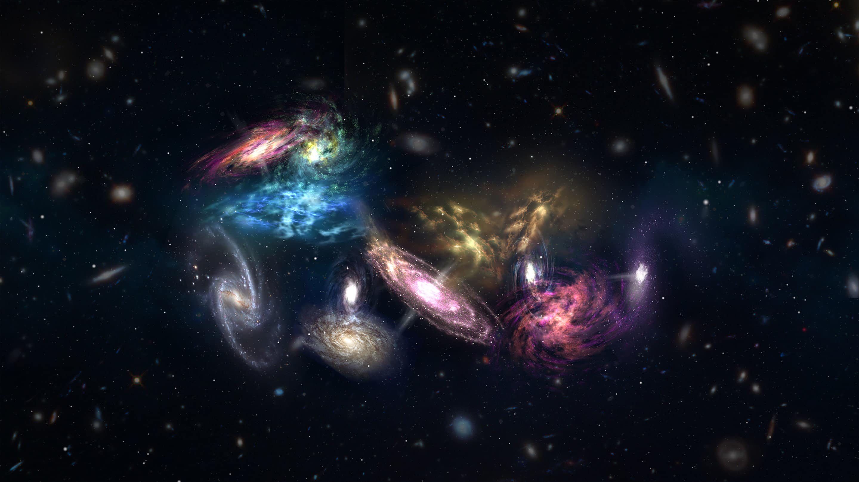
LAS GALAXIAS
Son grandes concentraciones de estrellas, planetas, polbo y gases.
Se sabe que en el universo hay billones de galaxias que tien diferentes tamaños.
Se agrupan formando cumulos y supercumulos, es decir, pequenas y grandes acumulaciones de galaxisas

Slide 6
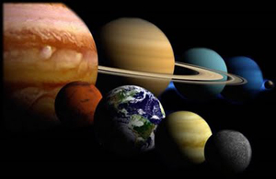
LOS PLANETAS
Son cuerpos opacos de distintos tamaños que reflejan la luz que reciben.
Actualmente se considera que hay ocho planetas en el sistema solar.
Tienen distintos movimientos, como son el de traslación y rotación.
Se clasifican en rocosos y gaseosos.

Slide 7
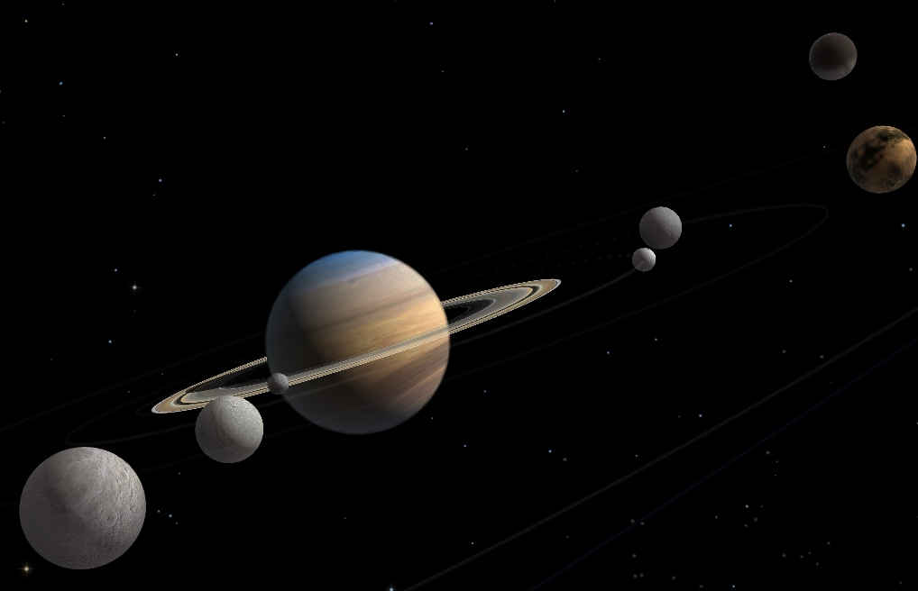
LOS SATELITES
Son cuerpos celestes que se mueven en torno a los planetas. Hayde dos tipos: naturale sy artificiales
Un satelite natural e sun cuerpo opaco que refleja la luz, gira al rededor de un cuerpo de mayor ta mano y su forma puede variar.
Por ejemlo la luna, que es el satelite de la Tierra

Slide 8
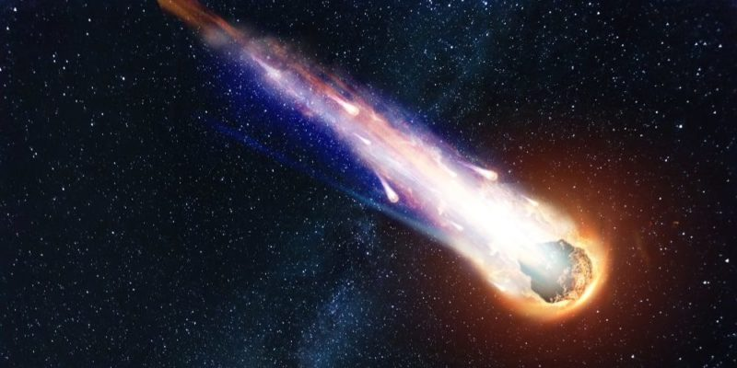
LOS COMETAS
Tienen diversos tamaños, pero al ser comparadps con los planetas del sistema solar resultan ser cuerpos pequeños
Se mueven al rededor del sol describiendo orbitas que son mas alargadas que las d elos planetas

Slide 9
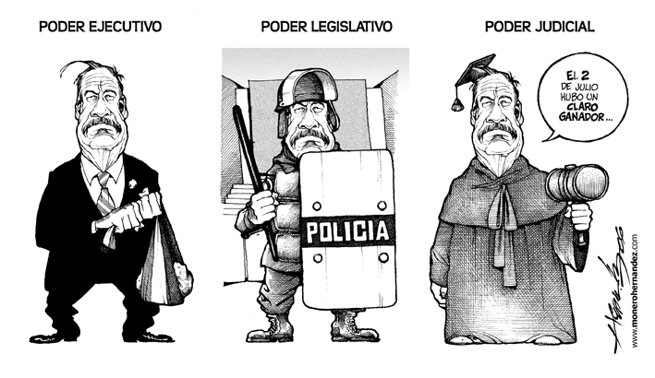
LA DIVISIÓN DE PODERES
FORMACION CIVICA Y ETICA

Slide 10
México es una republica representativa, democrática, laica y federal.
En un gobierno democrático:
El poder viene del pueblo. La ciudadanía elige a sus gobernantes.
El poder de los gobernantes esta limitado por la ley.
El poder se divide entres: ejecutivo, legislativo y Judicial, los cuales se limitan entre si y se coordinan para cumplir sus funciones

Slide 11
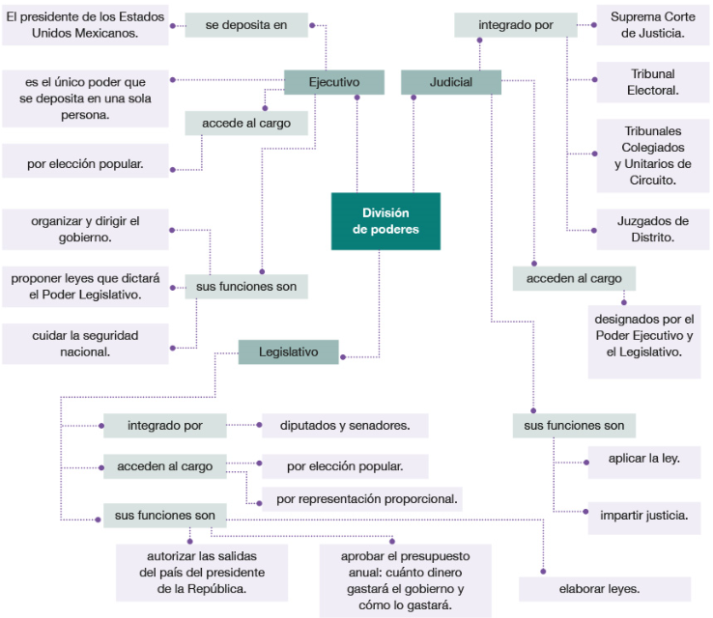

Slide 12

Nuestro compromiso con la legalidad
FORMACION CIVICA Y ETICA

Slide 13

Al formar parte de una colectividad gozas de la protección de la ley, disfrutas los servicios relacionados con la satisfacción de tus derechos y puedes desarrollar tu potencial gracias a los recursos, apoyos y condiciones que te brindan el gobierno, la sociedad y tu familia.

Slide 14
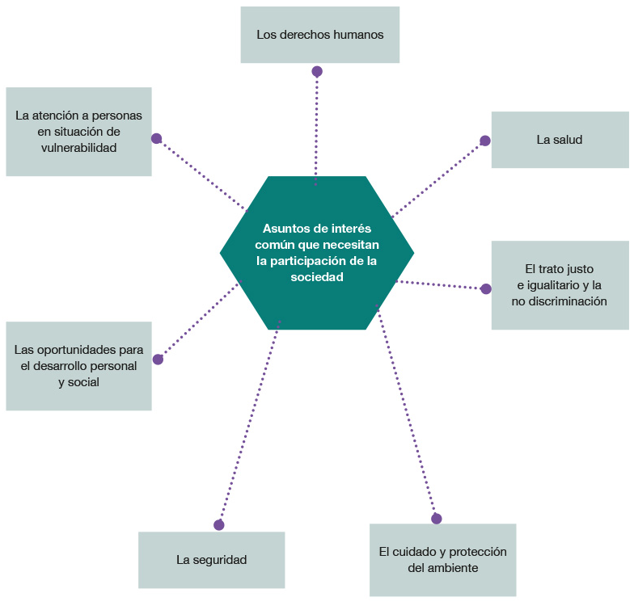

Slide 15

los derechos y responsabilidades de los niños como integrantes de una colectividad se han enriquecido en México mediante la Ley para la Protección de los Derechos de Niñas, Niños y Adolescentes (LPDNNA).
De esta manera, la niñez mexicana fortalecerá sus capacidades y valores ciudadanos al participar activamente en asuntos de interés común y en el mejoramiento de su entorno. Con ello se preparan para asumir los derechos y las obligaciones ciudadanas que establece la Constitución.

